Slide 1


UBND QUẬN LONG BIÊN
TRƯỜNG MẦM NON BẮC CẦU
GIÁO ÁN PHÁT TRIỂN NHẬN THỨC
Khám phá về gió: gió tự nhiên,gió nhân tạo
GIÁO VIÊN: NGUYỄN LINH- NGUYỄN QUỲNH
LỚP : MGL A2
NĂM HỌC 2024-2025

Slide 2

1.Ổn định tổ chức

Slide 3

Câu đố:
Không có chân
Không có tay
Mà bay cửa sổ

Slide 4
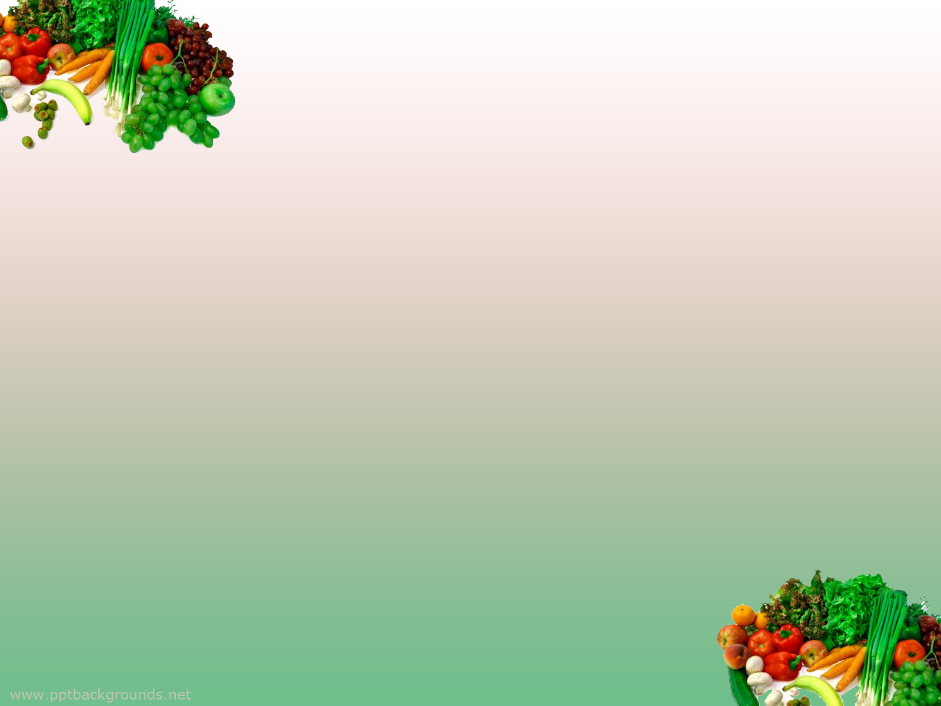
2. Phương pháp, hình thức tổ chức

Slide 5

a. Khám phá về gió tự nhiên

Slide 6
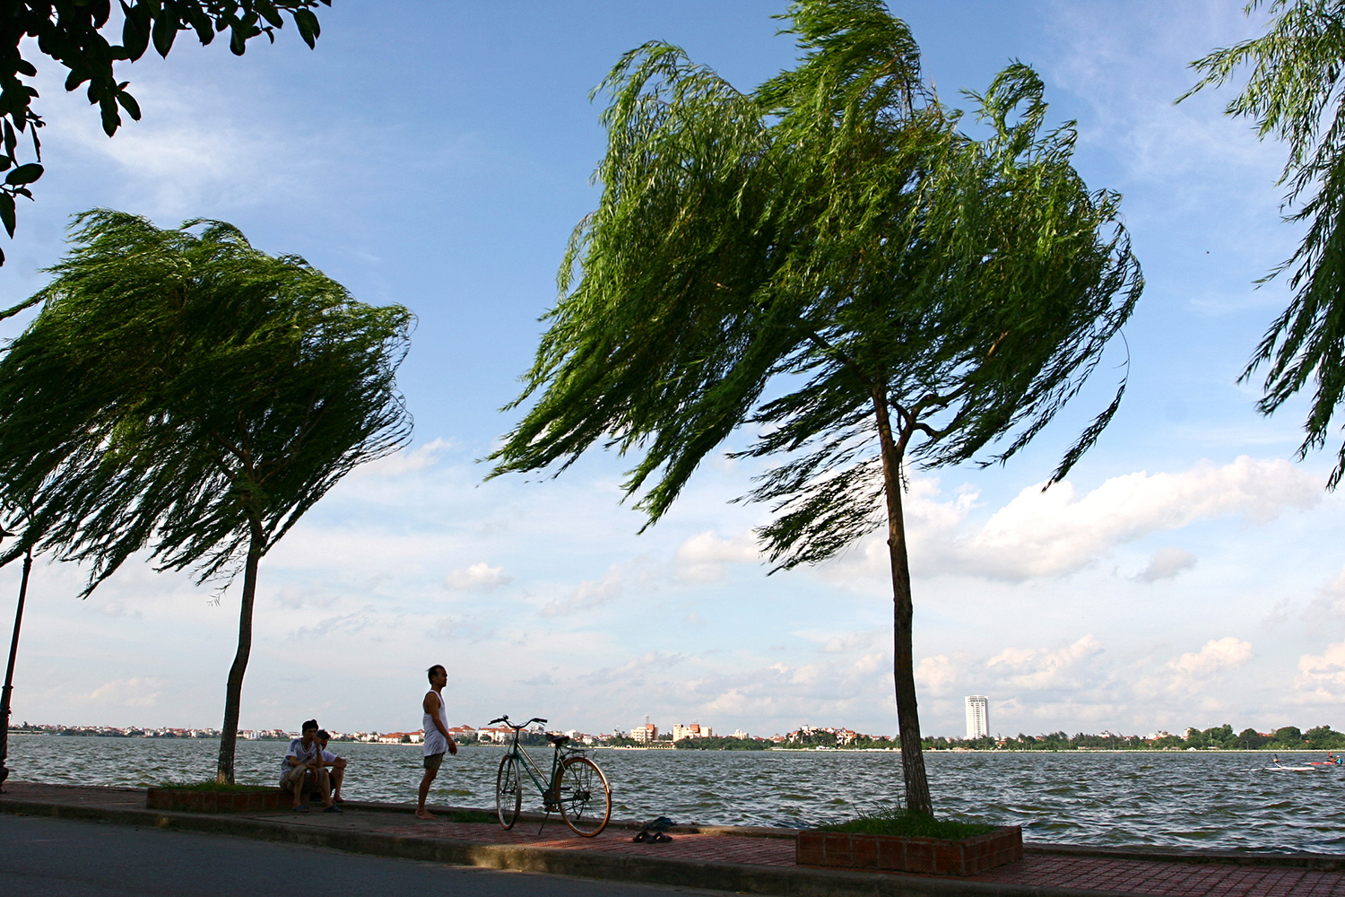

Slide 7
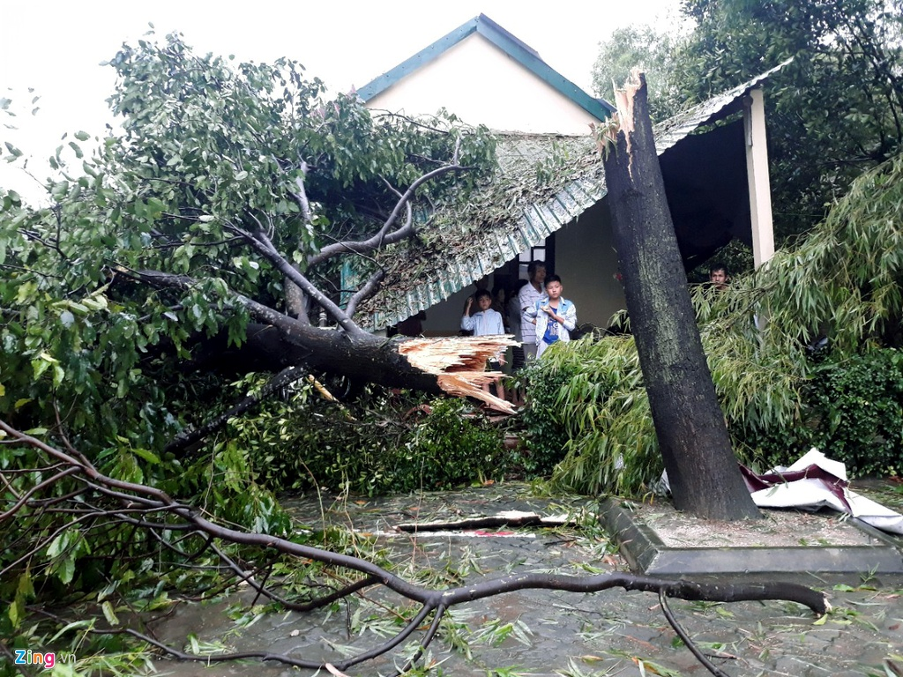

Slide 8
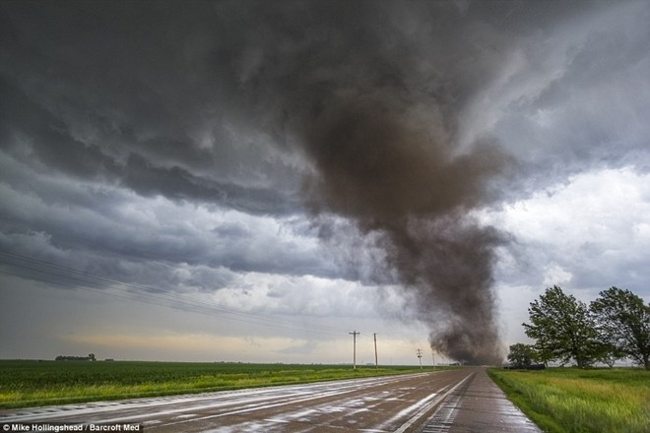

Slide 9
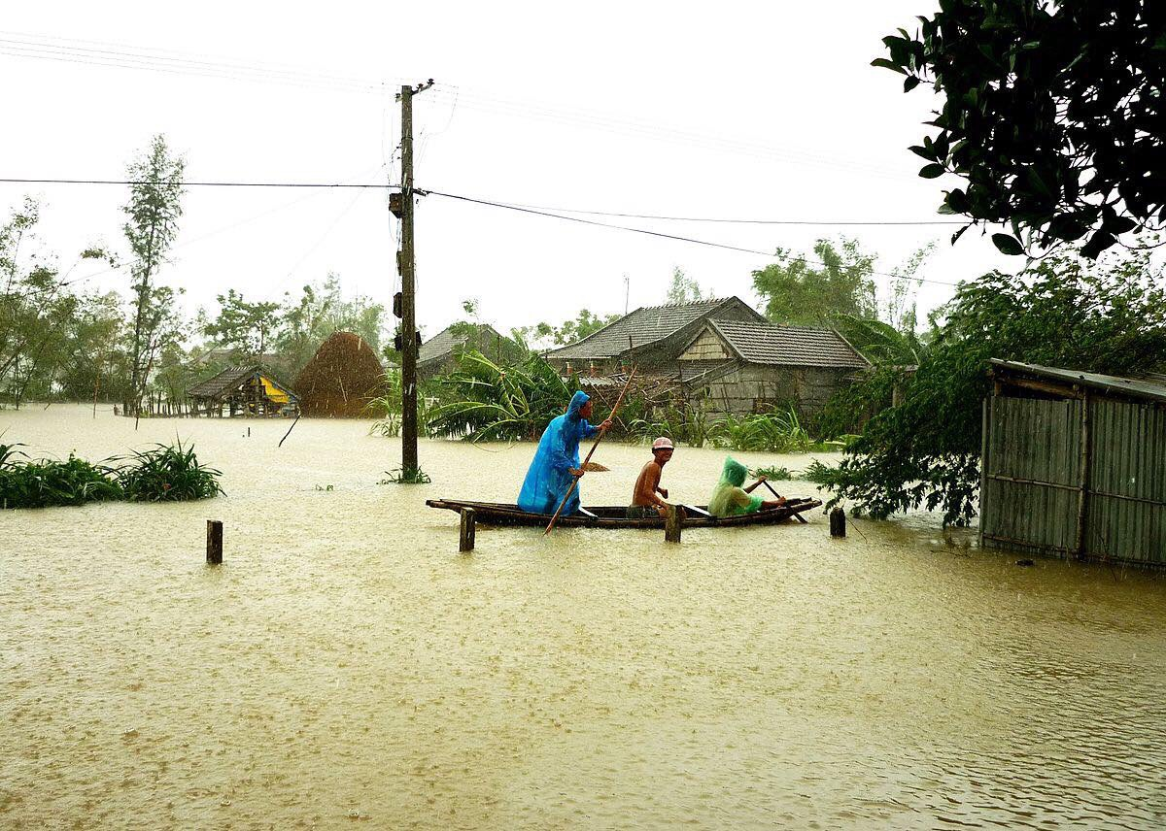

Slide 10
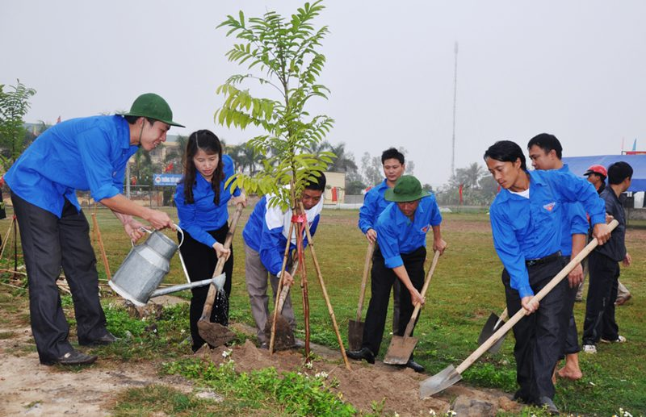

Slide 11

b. Khám phá về gió nhân tạo

Slide 12


Slide 13
c. So sánh gió tự nhiên và gió nhân tạo

Slide 14

Gió tự nhiên và gió nhân tạo giống nhau và khác nhau ở điểm nào?
Giống nhau:
Đều là gió và rất mát
Khác nhau:
Gió tự nhiên: là gió ở bên ngoài do sự chuyển động của không khí tạo thành gió
Gió nhân tạo: là gió ở bên trong do con người tạo ra

Slide 15
d. Trò chơi: Gấp quạt giấy

Slide 16

3. Kết thúc

Slide 17
Cảm ơn các cô đã về dự

